Slide 1
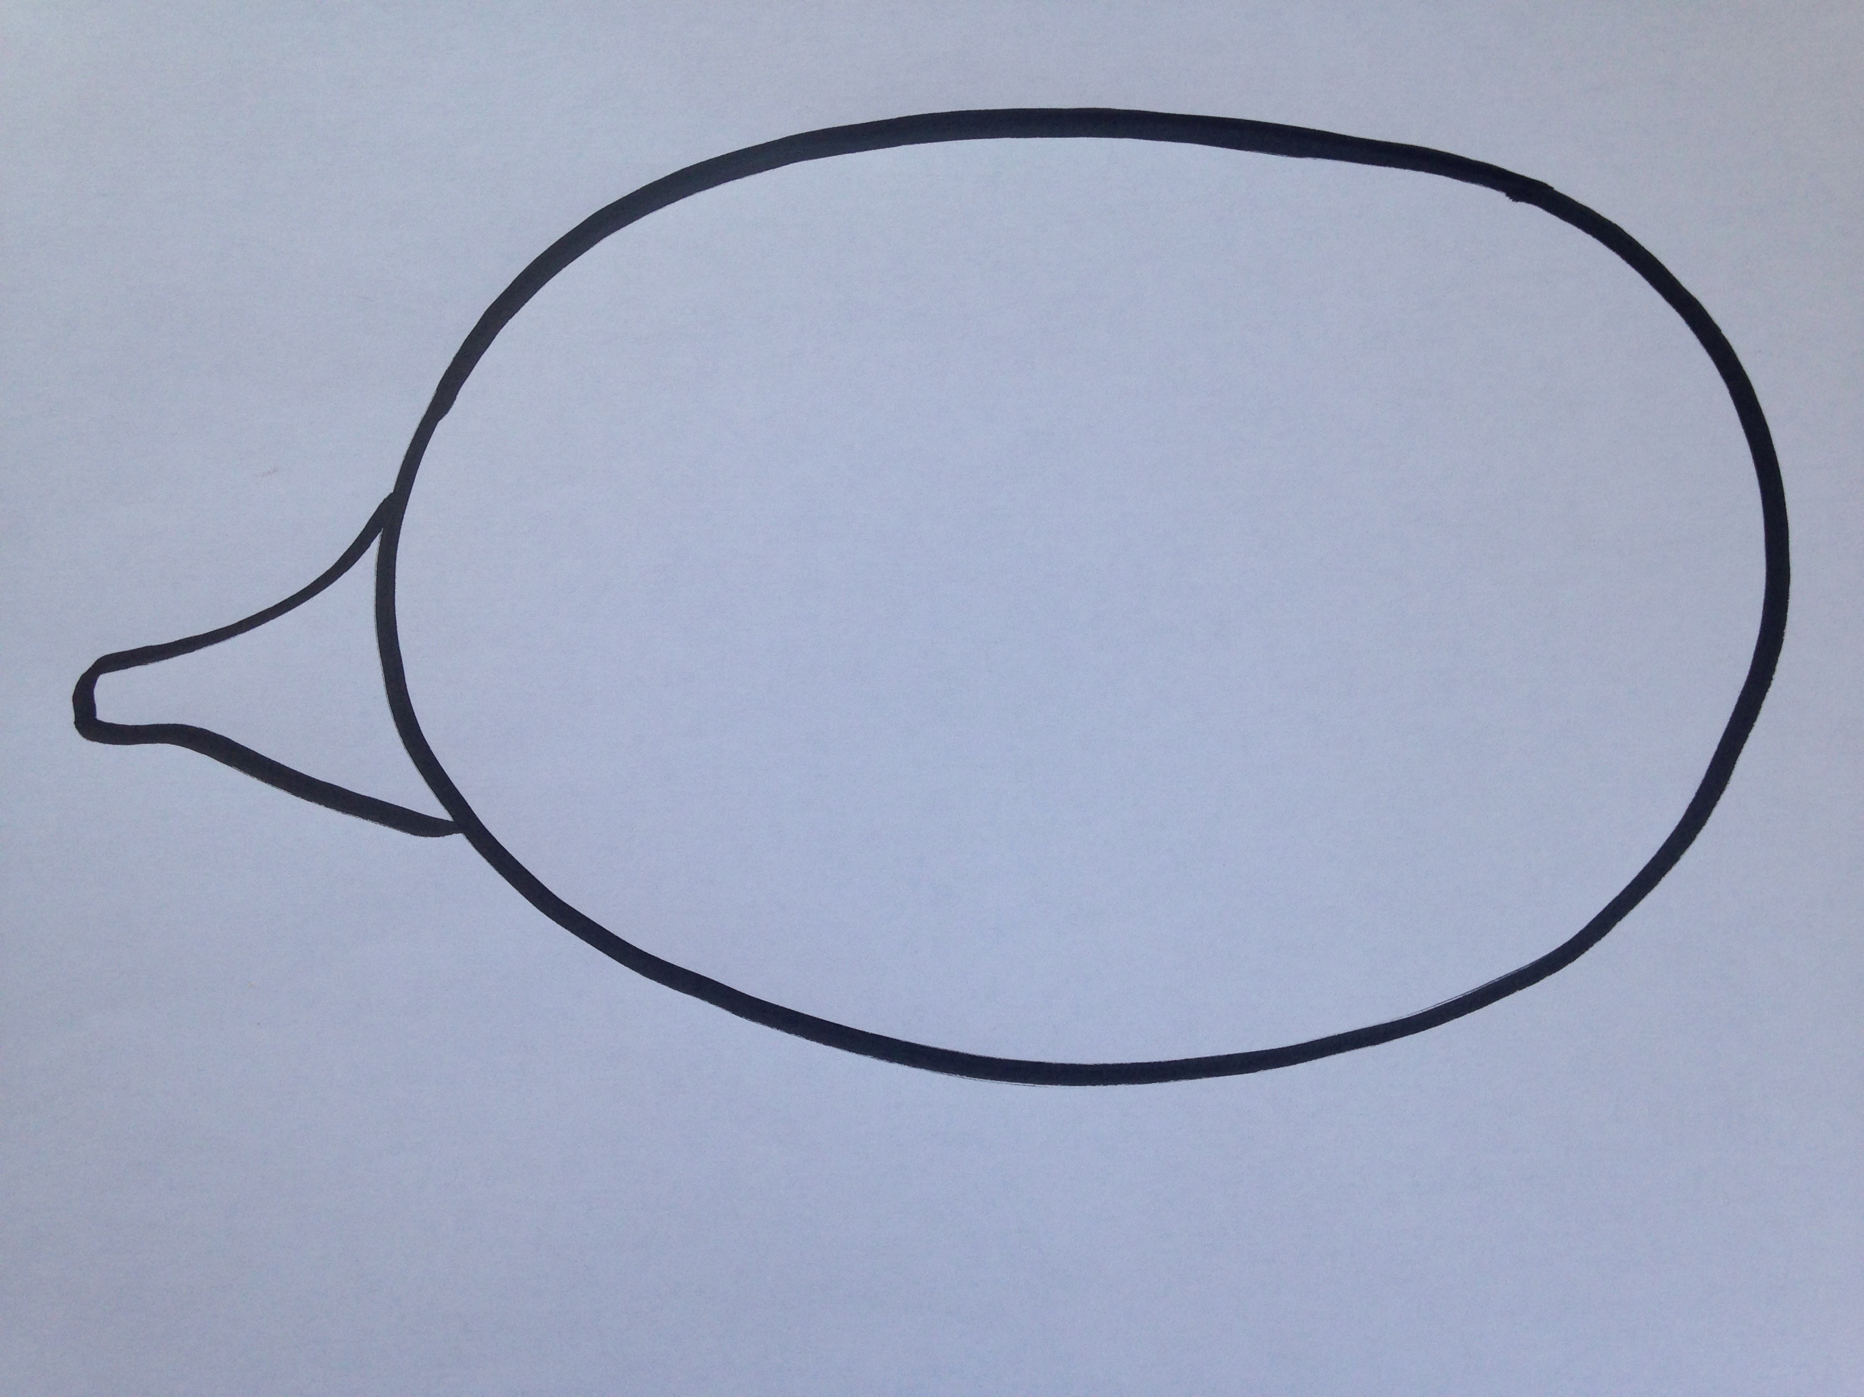
J’ apprends à dessiner un hérisson
Etape 1:dessine un ovale pour le ventre
Etape 2:dessine le museau

Slide 2
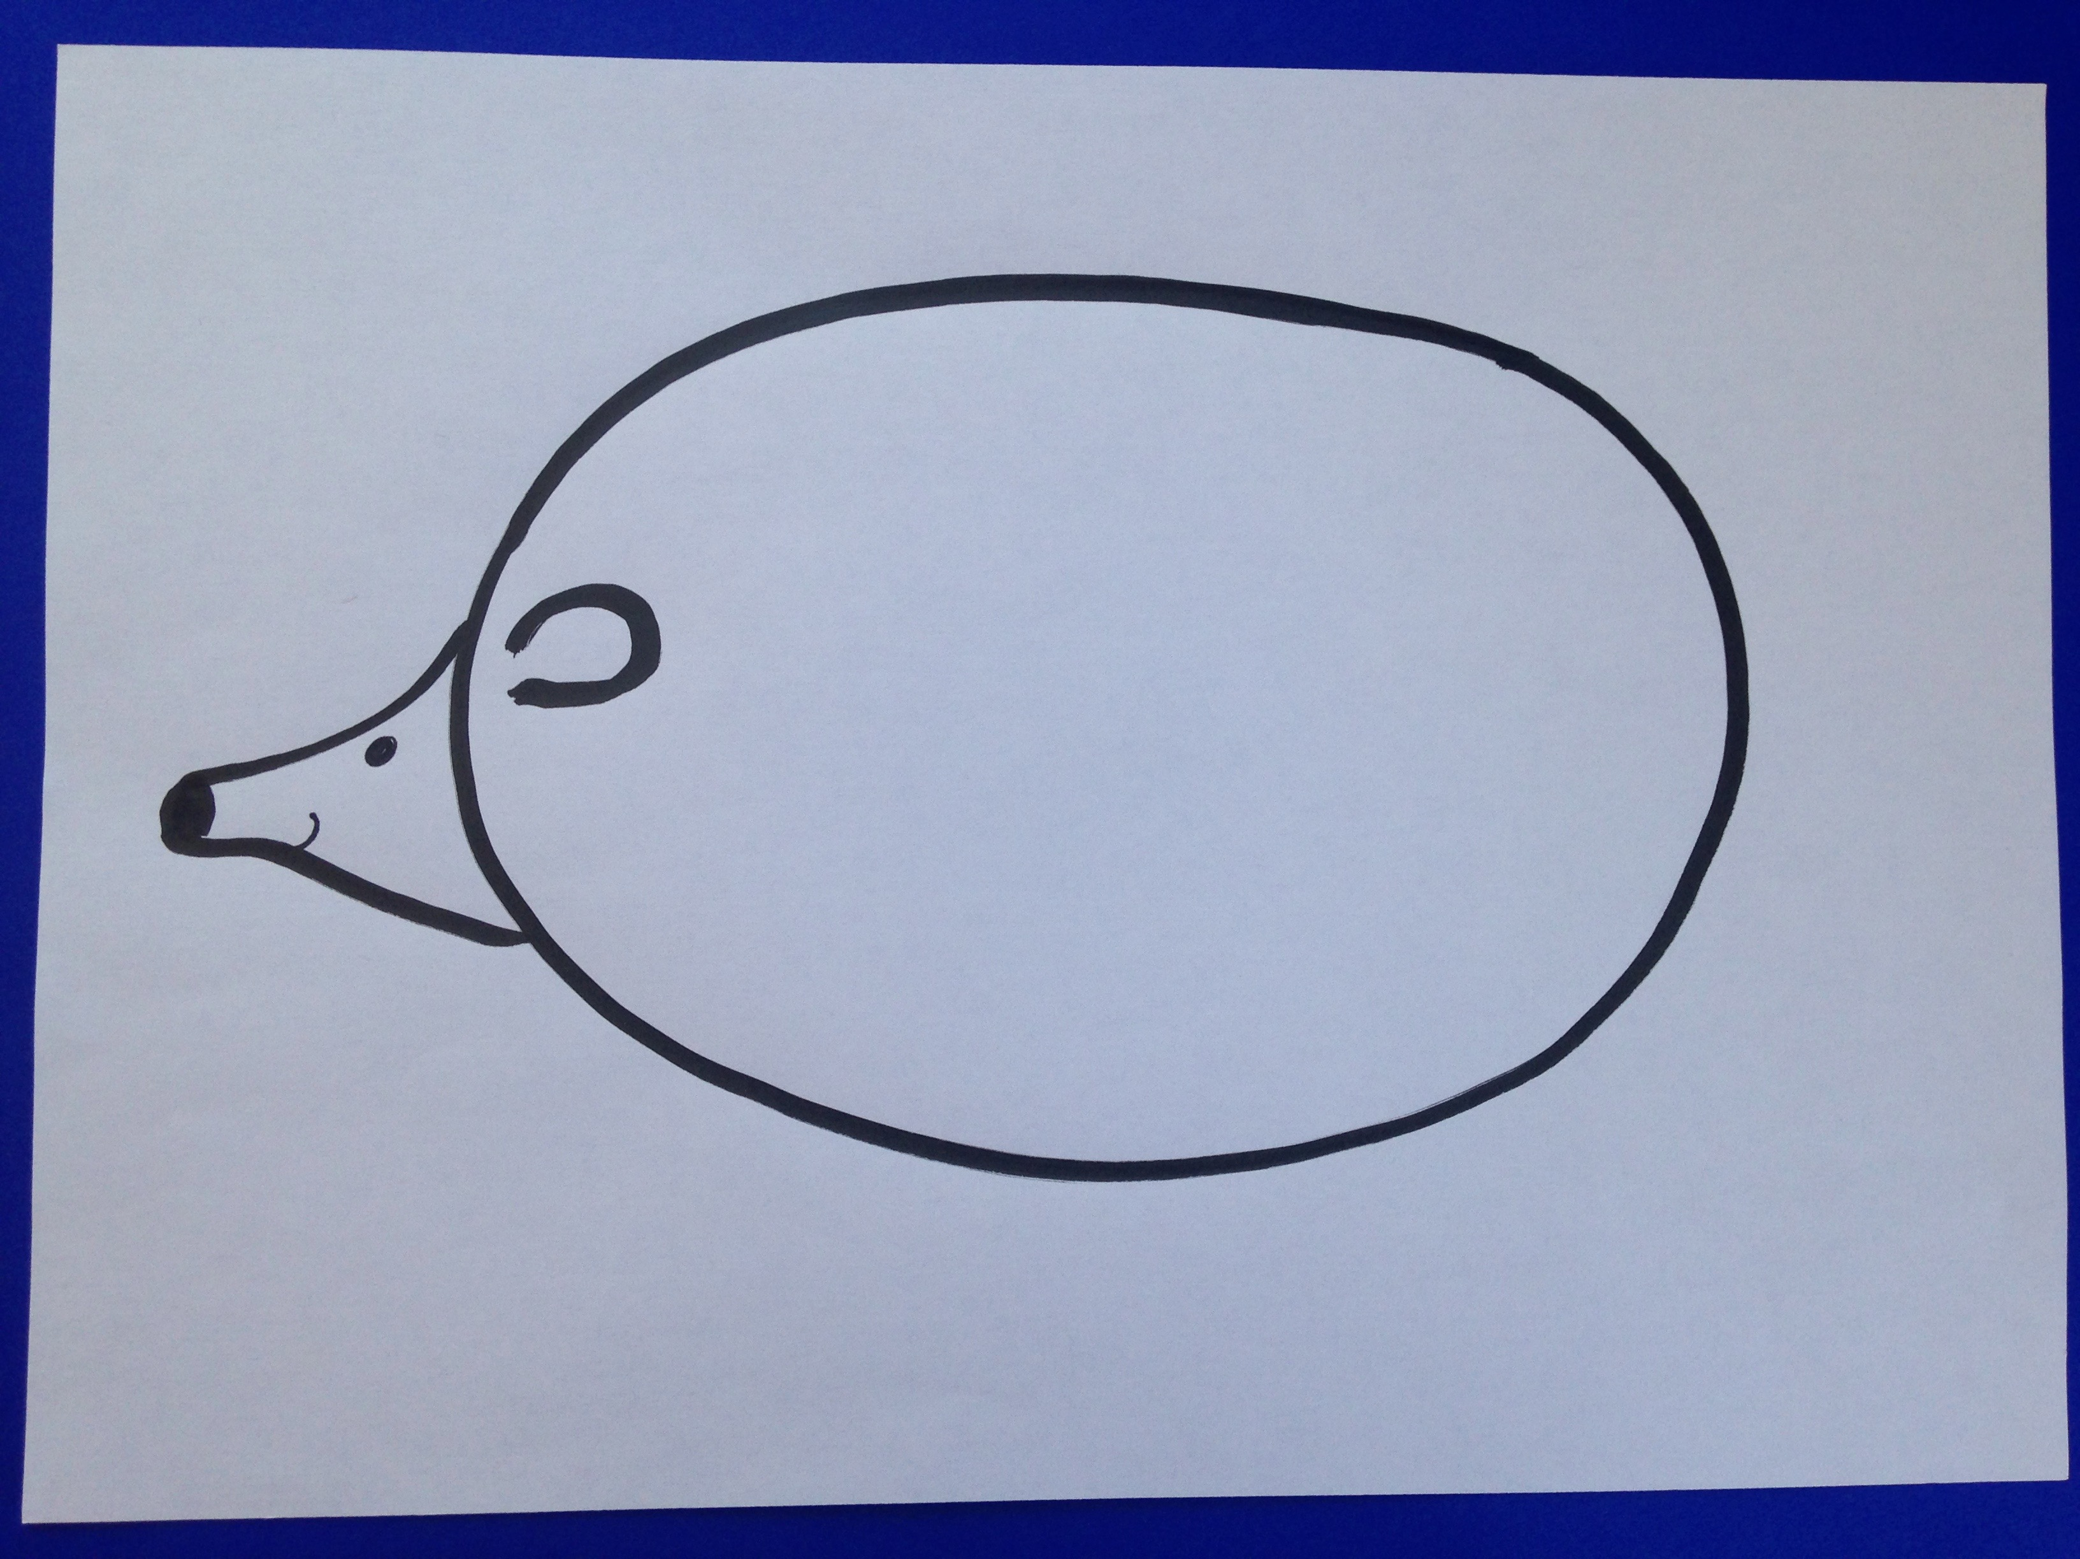
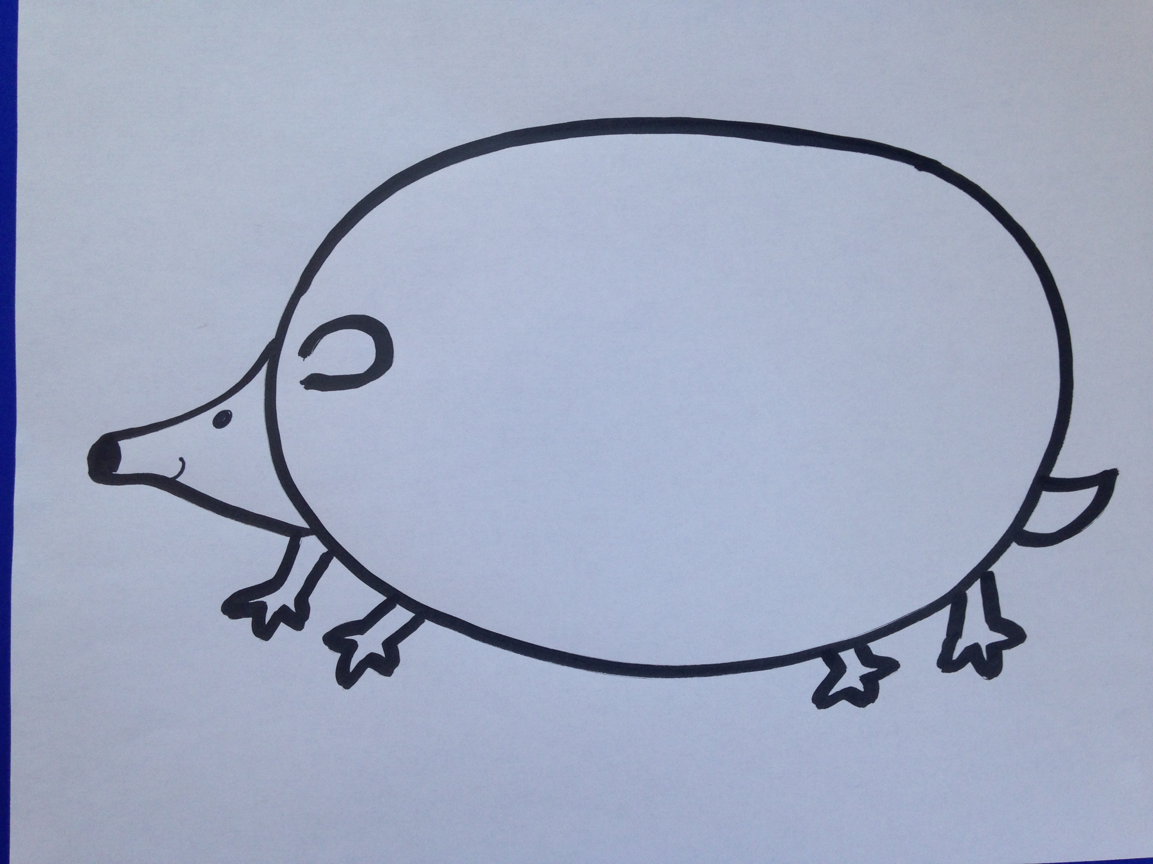
Etape 3:dessine l’œil ,la bouche et l’ oreille
Etape 4 : dessine les quatre pattes et la queue

Slide 3
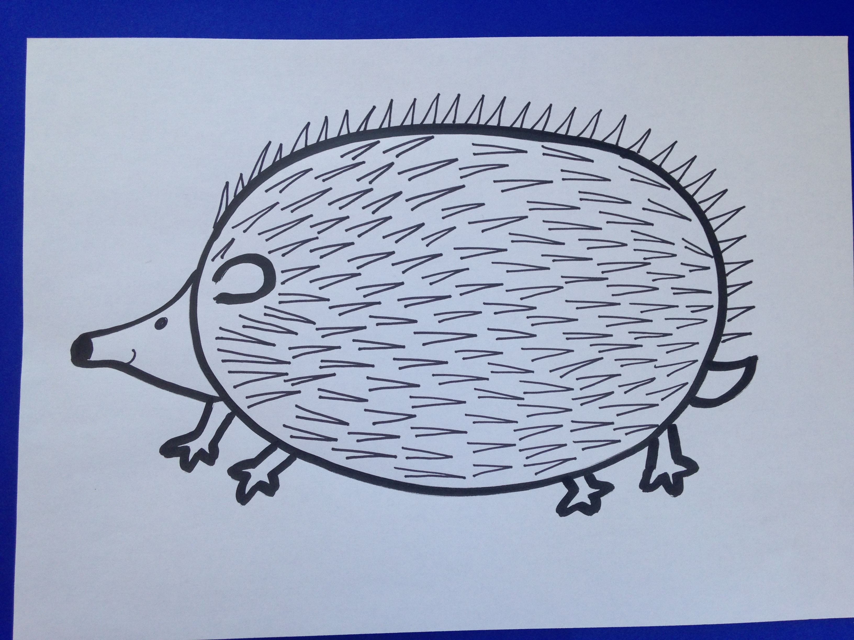
Et voilà un très joli hérisson !
Etape 5:dessine les piquants

